Slide 1
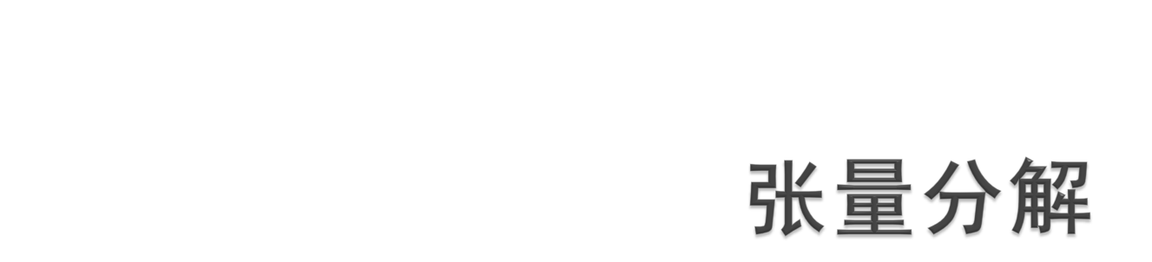
彭毅

Slide 2
基本概念及记号

Slide 3
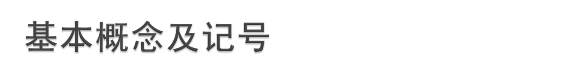

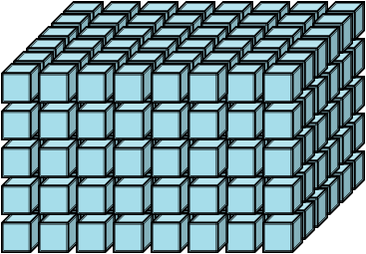
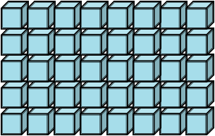
张量（tensor）
  多维数组
一阶张量（向量）
三阶张量
二阶张量（矩阵）

Slide 4





张量空间
  由若干个向量空间中的基底的外积张成的空间
向量的外积和内积

Slide 5
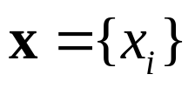
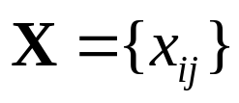
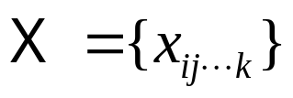





阶（order/ways/modes/rank）
  张成所属张量空间的向量空间的个数
    一阶张量（向量）：
    二阶张量（矩阵）：
    三阶或更高阶张量：
    零阶张量（数量）：
三阶张量：

Slide 6
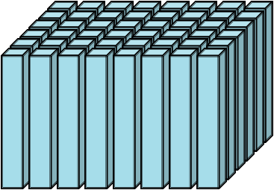
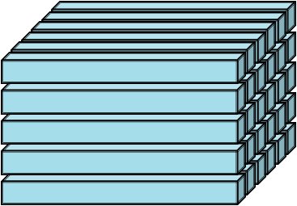
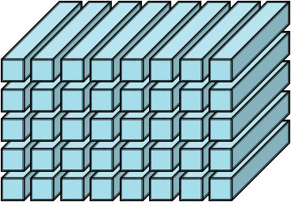
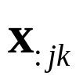
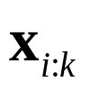

纤维（fiber）
mode-1 （列）纤维：
mode-2 （行）纤维：
mode-3 （管）纤维：

Slide 7
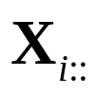
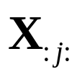
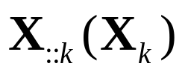
切片（slice）
水平切片：
侧面切片：
正面切片：

Slide 8
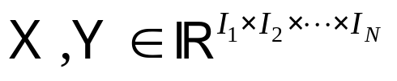
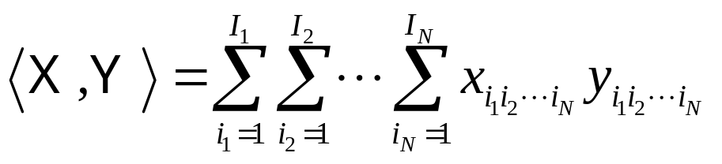
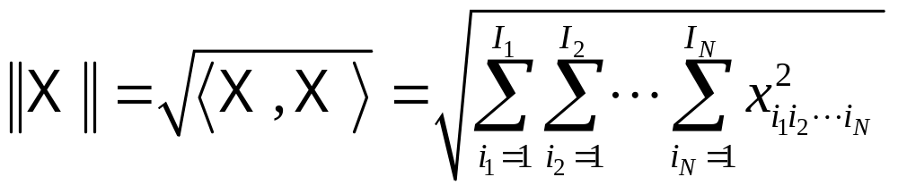
内积和范数
  设
  内积：
  （Frobenius）范数：

Slide 9








秩一张量/可合张量
  N阶张量 是一个秩一张量，如果它能被写成N个向量的外积，即
三阶秩一张量：

Slide 10
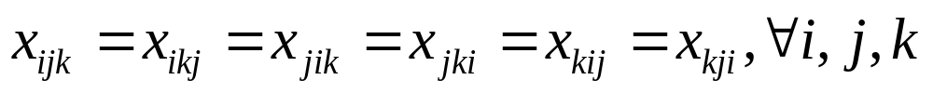
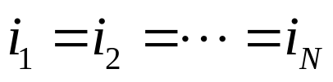
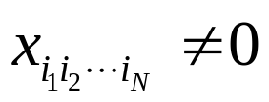
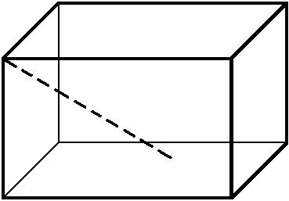
（超）对称和（超）对角
  立方张量：各个mode的长度相等
  对称：一个立方张量是对称的，如果其元素在下标的任意排列下是常数。如一个三阶立方张量是超对称的，如果
  对角：仅当 时，
张量的（超）对角线

Slide 11
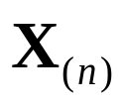
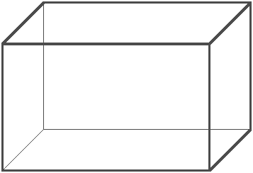
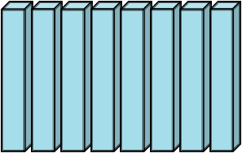
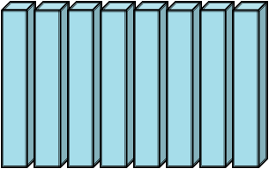
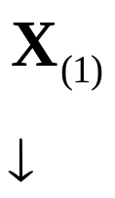

展开（matricization/unfolding/flattening）
  将N阶张量 沿mode-n展开成一个矩阵
三阶张量的mode-1展开

Slide 12

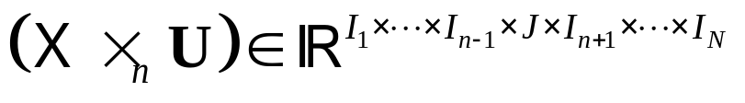
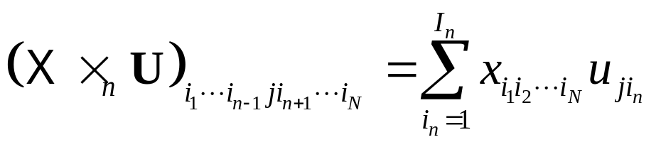
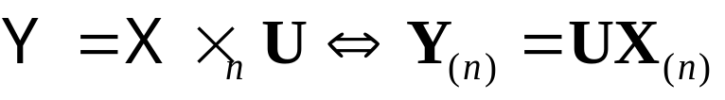
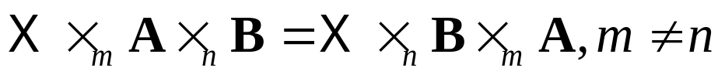
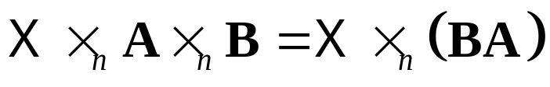
n-mode（矩阵）乘积
  一个张量 和一个矩阵 的n-mode乘积 ，其元素定义为
  这个定义可以写成沿mode-n展开的形式
  性质：

Slide 13

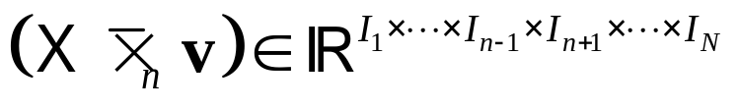
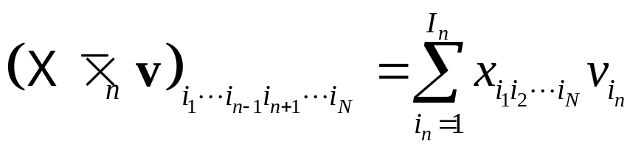
n-mode（向量）乘积
  一个张量 和一个向量 的n-mode乘积 ，其元素定义为
  性质：

Slide 14
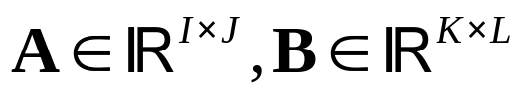
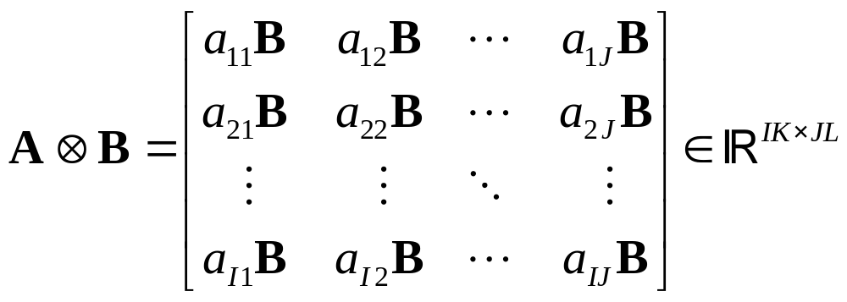
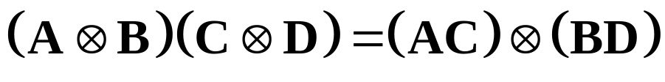
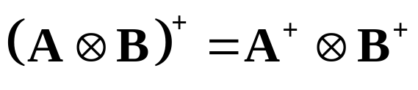
矩阵的Kronecker乘积
  ，则
  性质：

Slide 15
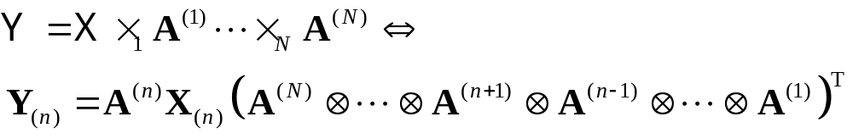
矩阵的Kronecker乘积
  矩阵的Kronecker积还和张量和矩阵的n-mode乘积有如下关系

Slide 16
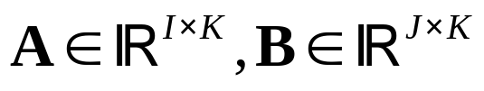
矩阵的Khatri-Rao乘积
  ，则
  性质：

Slide 17
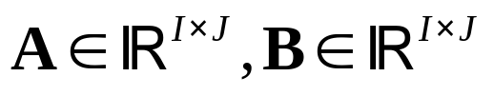
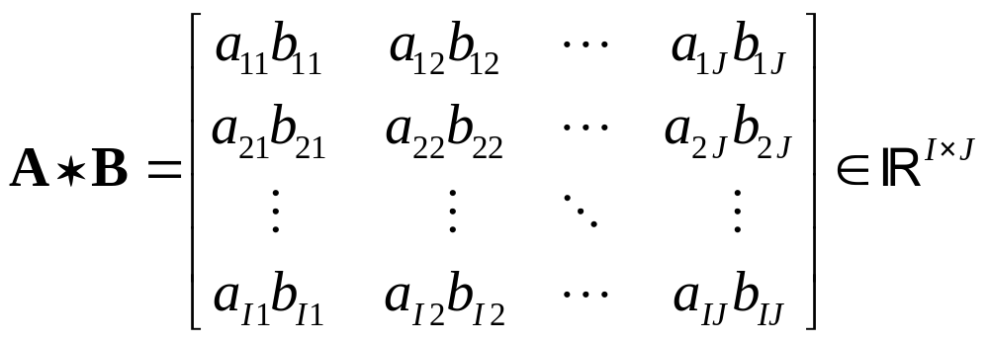
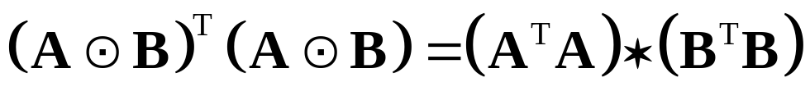
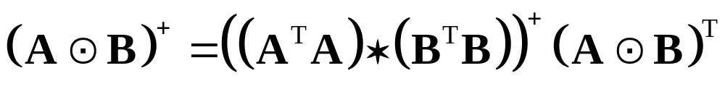
矩阵的Hadamard乘积
  ，则
  性质：

Slide 18
CP分解

Slide 19
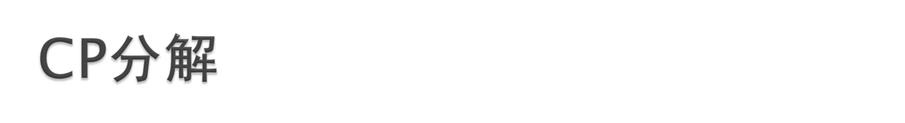
CP分解的其他名字
  Polyadic Form of a Tensor, Hitchcock, 1927
  PARAFAC(Parallel Factors), Harshman, 1970
  CANDECOMP/CAND(Canonical decomposition), Carroll & Chang, 1970
  Topographic Components Model, Möcks, 1988
  CP(CANDECOMP/PARAFAC), Kiers, 2000

Slide 20
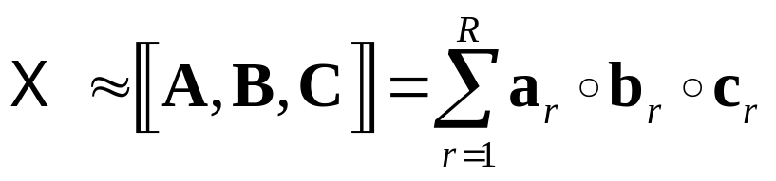













CP分解的张量形式
  将一个张量表示成有限个秩一张量之和，比如一个三阶张量可以分解为
三阶张量的CP分解

Slide 21
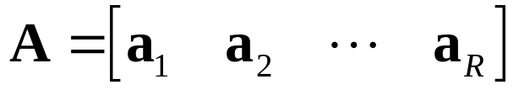
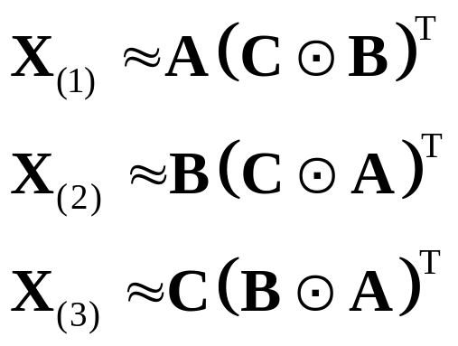
CP分解的矩阵形式
  因子矩阵：秩一张量中对应的向量组成的矩阵，如
  利用因子矩阵，一个三阶张量的CP分解可以写成展开形式

Slide 22
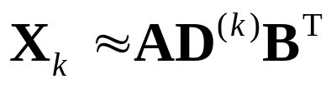
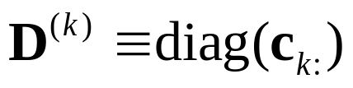










CP分解的切片形式
  三阶张量的CP分解有时按（正面）切片写成如下形式：
  其中
三阶张量CP分解的正面切片形式

Slide 23



带权CP分解
  为了计算方便，通常假设因子矩阵的列是单位长度的，从而需要引入一个权重向量 ，使CP分解变为
  对于高阶张量，有
  其展开形式为

Slide 24


张量的秩和秩分解
  张量 的秩定义为用秩一张量之和来精确表示 所需要的秩一张量的最少个数，记为
  秩分解：
  可见秩分解是一个特殊的CP分解，对应于矩阵的SVD
  目前还没有方法能够直接求解一个任意给定张量的秩，这被证明是一个NP-hard问题

Slide 25



张量的秩
  不同于矩阵的秩，高阶张量的秩在实数域和复数域上不一定相同。例如一个三阶张量
  在实数域内进行秩分解得到的因子矩阵为
  而在复数域内进行分解得到的因子矩阵为

Slide 26



张量的低秩近似
  相对于矩阵的SVD来说，高阶张量的秩分解唯一性不需要正交性条件保证，只需满足：
  这里 表示矩阵 的k-秩：任意k列都线性无关的最大的k

Slide 27

张量的低秩近似
  然而在低秩近似方面，高阶张量的性质比矩阵SVD差
    Kolda给出了一个例子，一个立方张量的最佳秩-1近似并不包括在其最佳秩-2近似中，这说明张量的秩-k近似无法渐进地得到
    下面的例子说明，张量的“最佳”秩-k近似甚至不一定存在

Slide 28





张量的低秩近似
  退化：如果一个张量能够被一系列的低秩张量任意逼近
  边缘秩（border rank）：能够任意逼近一个张量的最少的成分个数
秩2
秩3
一个秩为2的张量序列收敛到一个秩3张量

Slide 29
CP分解的计算
  分解成多少个秩一张量（成分）之和？
    通常的做法是从1开始尝试，知道碰到一个“好”的结果为止
    如果有较强的应用背景和先验信息，可以预先指定
  对于给定的成分数目，怎么求解CP分解？
    目前仍然没有一个完美的解决方案
    从效果来看，交替最小二乘（Alternating Least Square）是一类比较有效的算法

Slide 30









CP分解的计算
  以一个三阶张量 为例，假定成分个数 已知，目标为
  作为ALS的一个子问题，固定 和 ，求解
  得
  再通过归一化分别求出 和

Slide 31


CP分解的计算
  ALS算法并不能保证收敛到一个极小点，甚至不一定能收敛到稳定点，它只能找到一个目标函数不再下降的点
  算法的初始化可以是随机的，也可以将因子矩阵初始化为对应展开的奇异向量，如将 初始化为 的前 个左奇异向量

Slide 32
CP分解的应用
  计量心理学
  语音分析
  化学计量学
  独立成分分析
  神经科学
  数据挖掘
  高维算子近似
  随即偏微分方程
  …………

Slide 33
Tucker分解

Slide 34

Tucker分解的其他名字
  Three-mode factor analysis(3MFA/Tucker3), Tucker, 1966
  Three-mode principal component analysis(3MPCA), Kroonenberg & De Leeuw, 1980
  N-mode principal components analysis, Kapteyn et al., 1986
  Higher-order SVD(HOSVD), De Lathauwer et al., 2000
  N-mode SVD, Vasilescu and Terzopoulos, 2002

Slide 35



Tucker分解
  Tucker分解是一种高阶的主成分分析，它将一个张量表示成一个核心（core）张量沿每一个mode乘上一个矩阵。对于三阶张量 来说，其Tucker分解为
  因子矩阵 通常是正交的，可以视为沿相应mode的主成分

Slide 36










Tucker分解
  容易看出，CP分解是Tucker分解的一种特殊形式：如果核心张量 是对角的，且 ，则Tucker分解就退化成了CP分解
三阶张量的Tucker分解

Slide 37

Tucker分解的矩阵形式
  三阶Tucker分解的展开形式为
  Tucker分解可以推广到高阶张量

Slide 38



Tucker2和Tucker1
  对于三阶张量固定一个因子矩阵为单位阵，就得到Tucker分解一个重要的特例：Tucker2。例如固定 ，则
  进一步，固定两个因子矩阵，就得到了Tucker1，例如令第二、三个因子矩阵为单位阵，则Tucker分解就退化成了普通的PCA

Slide 39







张量的n-秩近似
  一个N阶张量 的n-秩定义为
  若设 ，则 叫做一个秩-
  张量
  如果 ，则很容易得到 的一个精确秩- Tucker分解；然而如果至少有一个 使得 ，则通过Tucker分解得到的就是 的一个秩- 近似

Slide 40



张量的n-秩近似
截断的Tucker分解：秩- 近似

Slide 41
张量的n-秩近似
  对于固定的n-秩，Tucker分解的唯一性不能保证，所以需要添加其他的约束
  通常要求核心张量是“简单”的，如各个mode的主成分之间尽量不发生相互作用（稀疏性），或者其他的“简单性”约束

Slide 42
Tucker分解的计算
  HOSVD：利用SVD对每个mode做一次Tucker1分解（截断或者不截断）
  HOSVD不能保证得到一个较好的近似，但HOSVD的结果可以作为一个其他迭代算法（如HOOI）的很好的初始解

Slide 43


Tucker分解的计算
  为了导出HOOI迭代算法，先考虑目标函数
  从而 应该满足

Slide 44

Tucker分解的计算
  目标函数的平方变为

Slide 45





Tucker分解的计算
  所以问题可以进行如下转化
  利用交替求解的思想，问题变为解如下子问题
  这个问题可以通过令 为 的前 个左奇异值向量来解决

Slide 46
Tucker分解的应用
  化学分析
  计量心理学
  信号处理
  机器视觉（面部、动作）
  数据压缩
  纹理生成
  数据挖掘
  环境和网络建模
  …………

Slide 47


